Slide 1


PRINCIPIOS DE ADMINISTRACIÓN Y ORGANIZACIÓN

Slide 2
UNIDAD 1
Fundamentos de la administración yla Organización:
Administración: orígenes. Conceptos. El administrador. Principios administrativos. Niveles administrativos. Administración como sistema. Organización: Concepto. Características. Clasificación. Formales e informales. Con fin de lucro. Sin fin de lucro Entornos. Etapas de crecimiento. Principales áreas.

Slide 3
REPASANDO CLASE 1
CONCEPTO DE ADMINISTRACIÓN
Es un proceso que consiste en las actividades de planeación, organización, dirección y control utilizando recursos económicos, humanos, materiales y técnicos . Aplicada a cualquier tipo de organización

Slide 4
Grupos de trabajos
Distribución de tareas
Trabajo Colectivo
Toma de decisiones
Procesos
Control de lo realizado
PROBLEMÁTICA: Obtener resultados a través de otros

Slide 5
El proceso de administrar representa las funciones o actividades primarias de: planificar, organizar, dirigir y controlar.
Las Funciones Administrativas
Planificar ¿Qué se quiere hacer? ¿Qué se hará?
Organizar ¿Cómo se hará?
Dirigir Hacer que se logren los objetivos
Controlar ¿Cómo se han realizado?

Slide 6
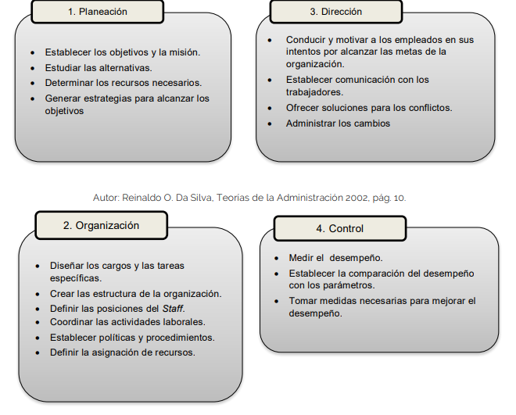

Slide 7
Planificar
Organizar
Controlar
ALTA DIRECCIÓN
Dirigir
Planificar
GENERENCIAS, NIVEL MEDIO
Organizar
Controlar
Dirigir
Planificar
GENERENCIAS, NIVEL OPERATIVO
Organizar
Controlar
Dirigir

Slide 8
Los principios de la administración
Revolución Industrial Administración como disciplina Diferentes Teorías o enfoques
Principios de Frederik Taylor (1911 Científica)
Mejores métodos de trabajo enfocándose en los operarios.
Principios de Henry Fayol (1916 Clásica)
Enfocados en el nivel directivo, haciendo énfasis en la administración global y no solo en la producción.

Slide 9
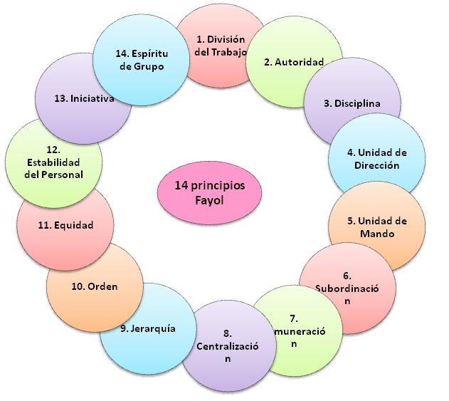

Slide 10
Elton Mayo, orientadas a la Psicología, que dio origen a la Administración de Recursos Humanos y base para Seguridad e Higiene
Weber, orientadas a la Sociología de la mano de que estableció los principios de la burocracia.
Más contemporánea son las enfocadas en lo cuantitativo (surgió en la segunda guerra mundial) se adoptó el estudio estadístico para las tomas de decisiones.
Teoría de los Sistemas que considera el estudio de la Administración como un Sistema que produjo nuevos métodos de gestión

Slide 11
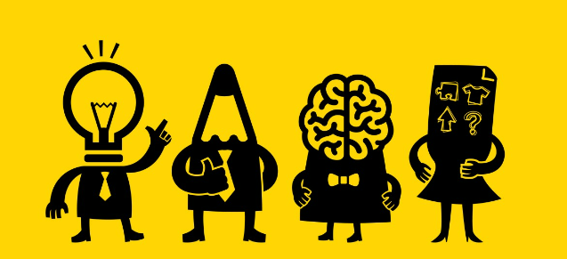
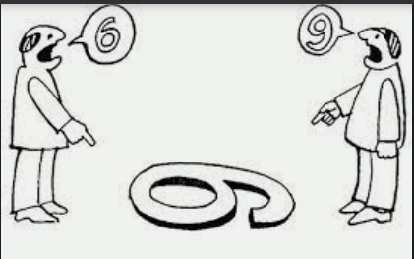
CREATIVIDAD - PARADIGMA

Slide 12
5 segundos - Con su mano NO dominante, escribir su nombre y apellido
5 segundos Con su mano dominante escribir su nombre
10 segundos Escribir 5 animales
10 segundos Escribir 5 colores
10 segundos Dibujar una casa
10 segundos Hacer un avión
10 segundos Ahora un caballo

Slide 13
La Administración como Sistemas
1 + 1 = 3
“El todo es mayor que las sumas de las partes”.
“Todos los elementos están integrados en unidades relativamente interdependientes”
“Un conjunto de elementos íntimamente relacionados entre sí, que actúan e interactúan hacia la consecución de un fin determinado"

Slide 14
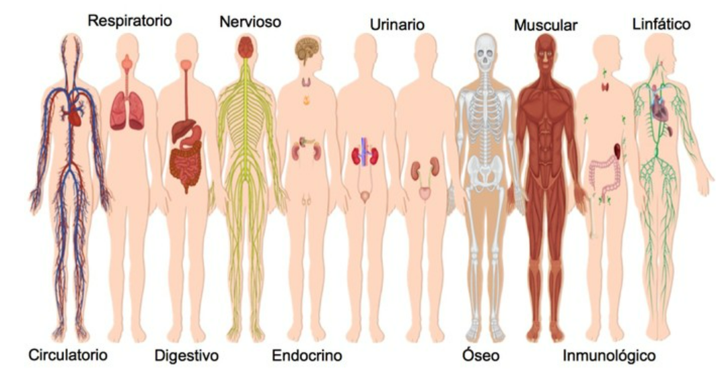

Slide 15
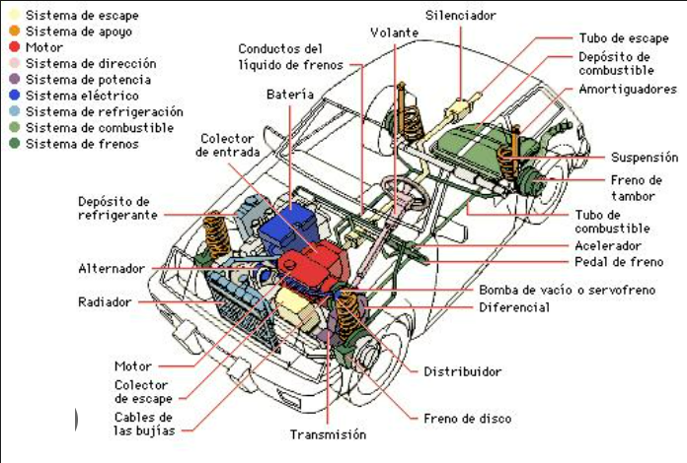

Slide 16
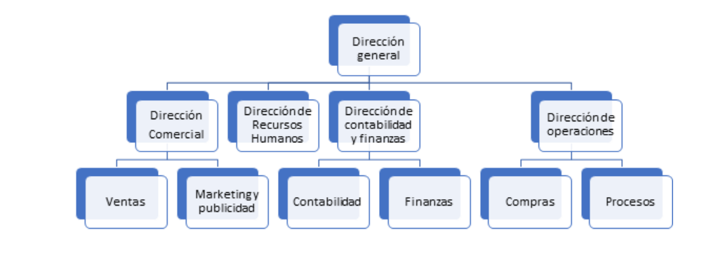
En las Organizaciones
ENTORNO

Slide 17
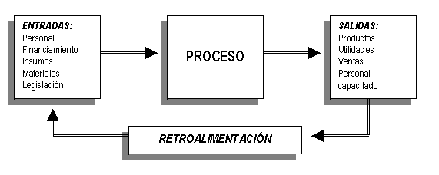

Slide 18
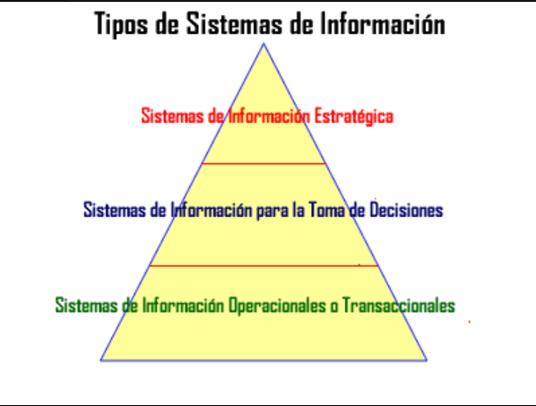

Slide 19
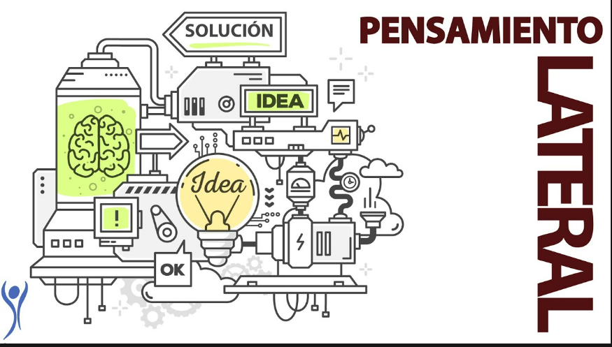

Slide 20
